Slide 1
Bibelen er et bibliotek

Slide 2
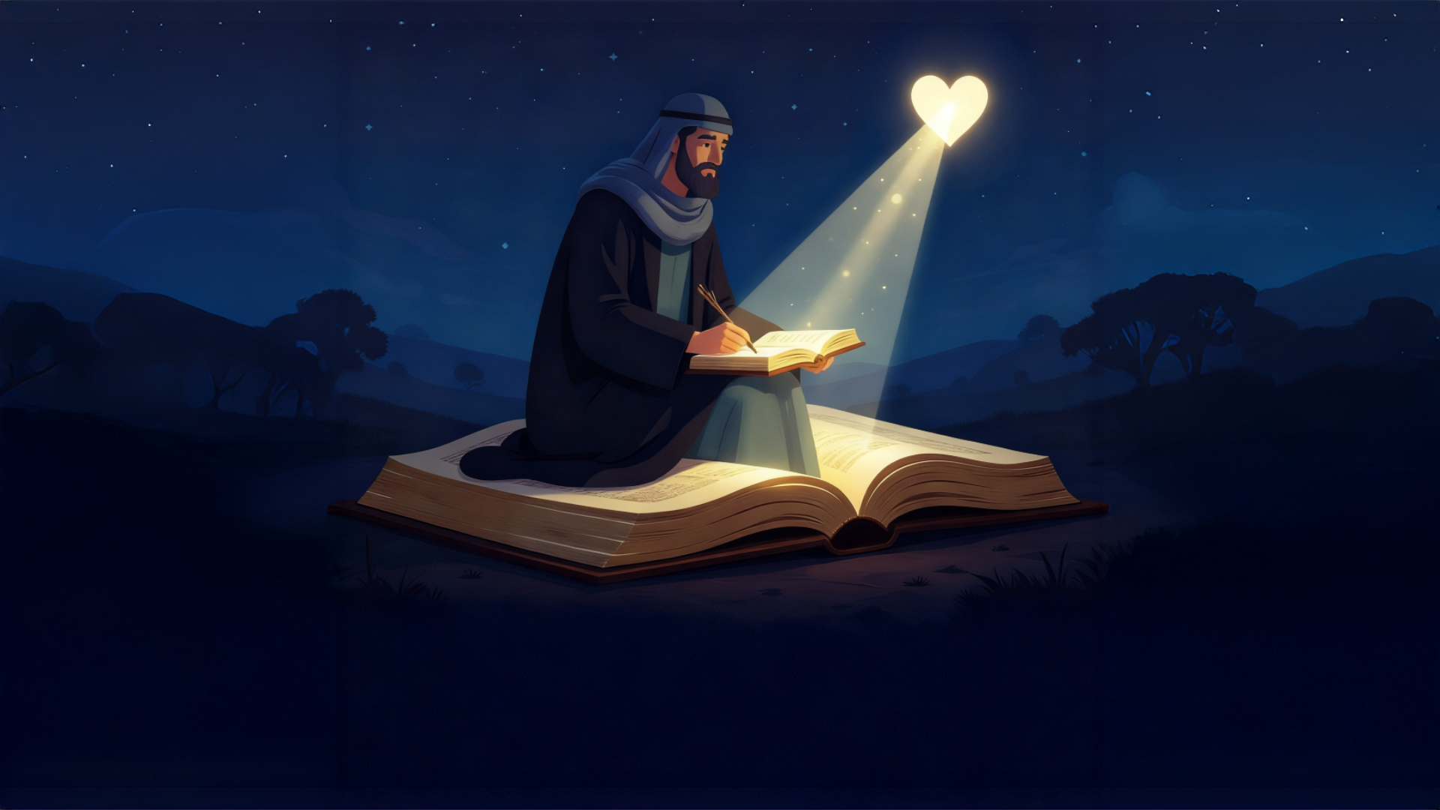
Bibelen er skrevet af mennesker og kommer fra Guds hjerte.

Slide 3
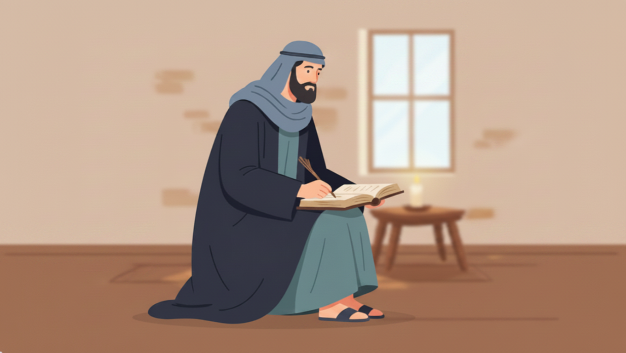

Slide 4


Slide 5
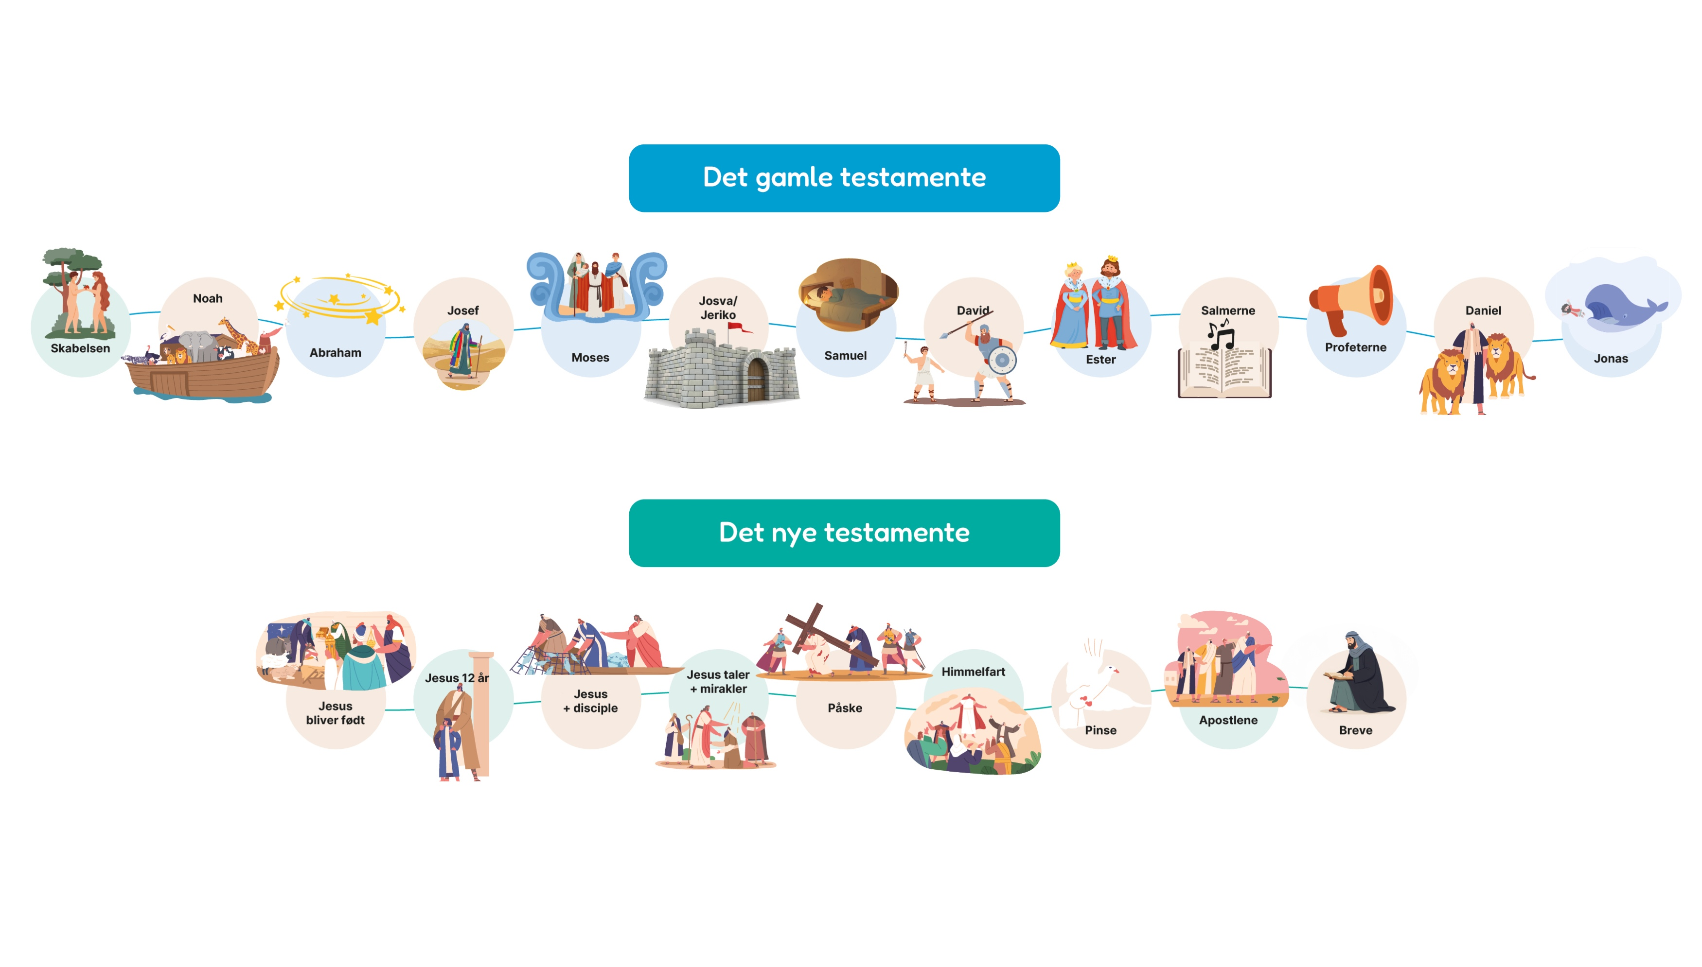

Slide 6
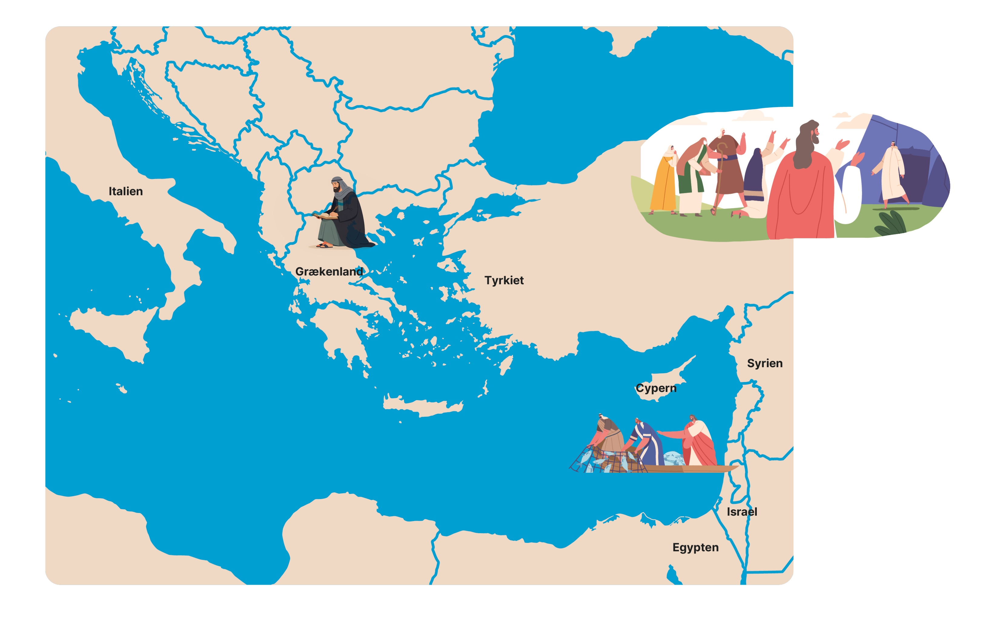

Slide 7
Bibelen er skrevet af mennesker og kommer fra Guds hjerte.

